Slide 1
Las vidas de “La anatomía de Grey”

Slide 2
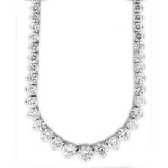
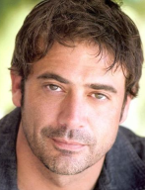
Izzie y Cristina comparan sus anillos.
“¿Quién te dio ese anillo?” Izzie le pregunta a Cristina.
“Burke me lo dio. Es muy bonito, ¿no?”
“Sí.”
“¿Y quién te dio tu anillo?”
“Alex me lo dio.”
“¿Y tu collar?”
“Denny me lo dio.”
“¿Y quién te dio la pulsera?”
“George me la dio.”
Cristina la mira con incredulidad. “¿Cuántos novios tienes?”
“Un novio, un ex-novio, un novio muerto.”

Slide 3
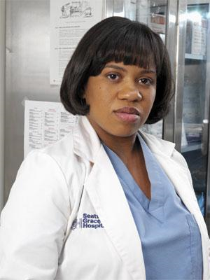
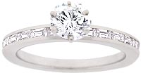
Bailey habla con Addison y Meredith.
“Uds. tienen el mismo anillo. ¿Quién os
dio los anillos?”
“Derek nos los dio,” Meredith
responde.
Bailey las mira con sorpresa.
“¿Derek os dio anillos idénticos?”
“Sí,” responde Addison. “No tiene mucha imaginación.”
“Derek le dio el anillo primero a Addison,
¿verdad?” Bailey le pregunta a Meredith.
“Sí, se lo dio en 1993,” responde Meredith.
“Pero es mi esposo ahora, y me dio mi anillo el
año pasado.”

Slide 4
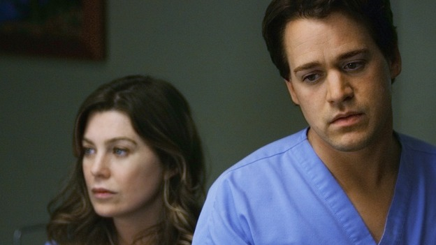
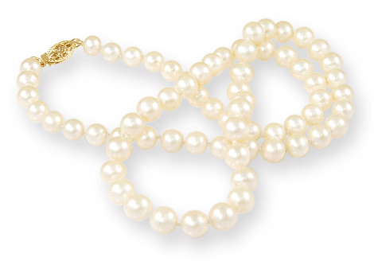
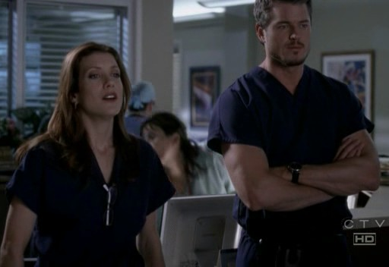
“¿Os dio esas perlas idénticas?”
“No, Derek no nos las dio,” dice Meredith. “George me las compró en Sears.”
“Mark me las compró en Tiffany’s,” dice Addison.

Slide 5
“Sus vidas son demasiado complicadas para mí,” dice Bailey, y sale.

Slide 6
Exercise

